Slide 1
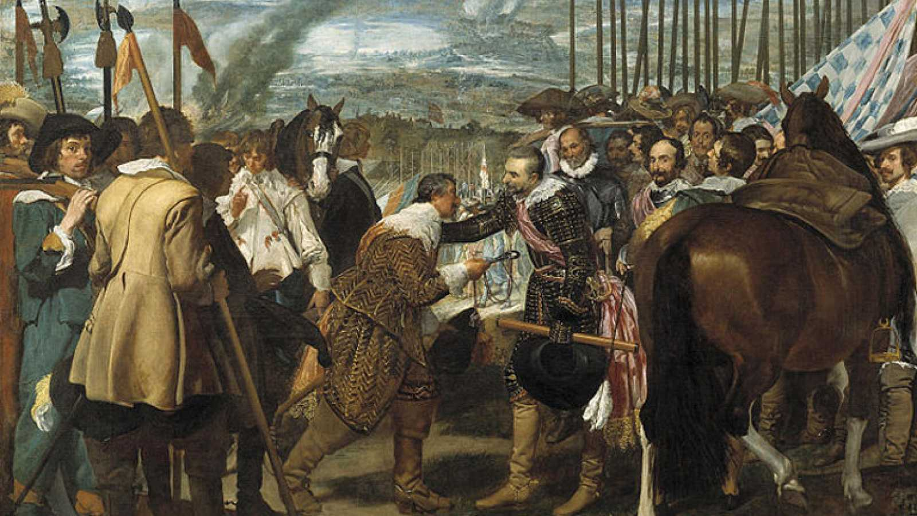
POLÍTICA INTERNACIONAL XVII
GUERRA DE LOS 30 AÑOS
Guerra de RELIGIÓN entre Católicos y Protestantes
Guerra Política para controlar territorios
BREDA: Victoria católica
ROCROI: Victoria protestante ayudados por Francia (católica) para debilitar a los Austrias
PAZ de Westfalia y de los Pirineos

Slide 2
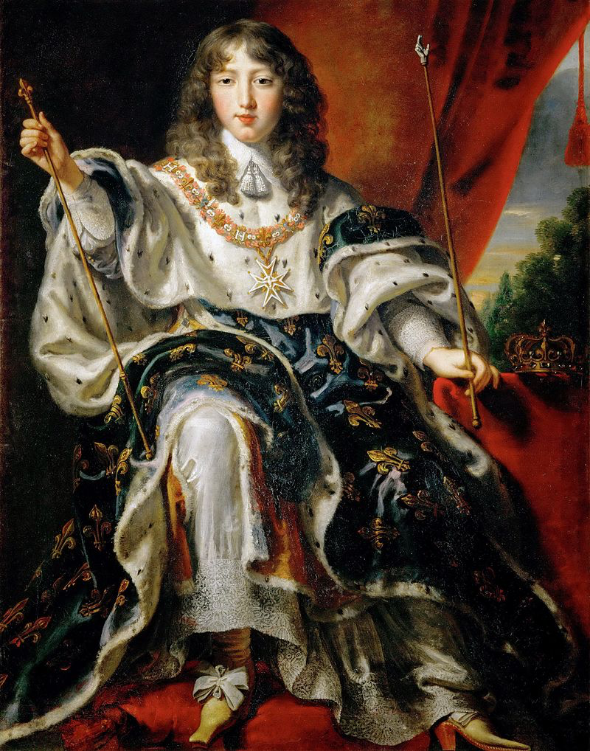
ABSOLUTISMO FRANCÉS
El poder real tiene un origen DIVINO
El Rey es la máxima autoridad, concentra el poder: legisla, gobierna y juzga.
Es el sistema heredero de la Monarquía autoritaria
El máximo exponente es LUIS XIV de Francia, el REY SOL

Slide 3
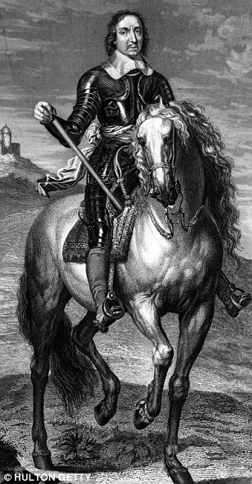
PARLAMENTARISMO BRITÁNICO
Teoría opuesta al Absolutismo
El Rey Carlos I Estuardo de Inglaterra intenta imponer el Absolutismo en Inglaterra y es derrocado por la REPÚBLICA de Oliver Cromwell
La monarquía se restaura con Carlos II al morir Cromwell
Le sucede Jacobo II, su hermano, depuesto por la REVOLUCION GLORIOSA
Entra la dinastía Orange con el Rey Guillermo, que apoya el Parlamentarismo con la DECLARACION DE DERECHOS

Slide 5
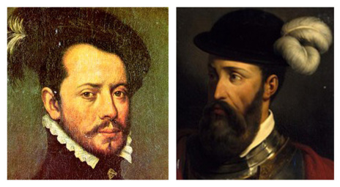
AMÉRICA
Se inician las EXPLORACIONES DE CONQUISTA
Eran privadas y las autorizaba el Rey
Imperio AZTECA: Conquistado por Hernán Cortés
Imperio INCA: Conquistado por Francisco Pizarro
Se administraba con la figura del VIRREY en América
Y en España con el CONSEJO DE INDIAS y la Casa de Contratación de Sevilla para el comercio
Necesidad de EVANGELIZAR a los indígenas

Slide 6
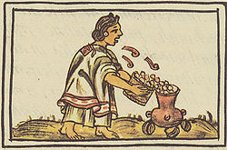
AMÉRICA
ECONOMÍA COLONIAL
Minas, agricultura, ganadería
Intercambio de productos entre España y el Nuevo Mundo:
De España: Vid, olivo, cereales y hortalizas
De América: patata, cacao, tomate

Slide 7
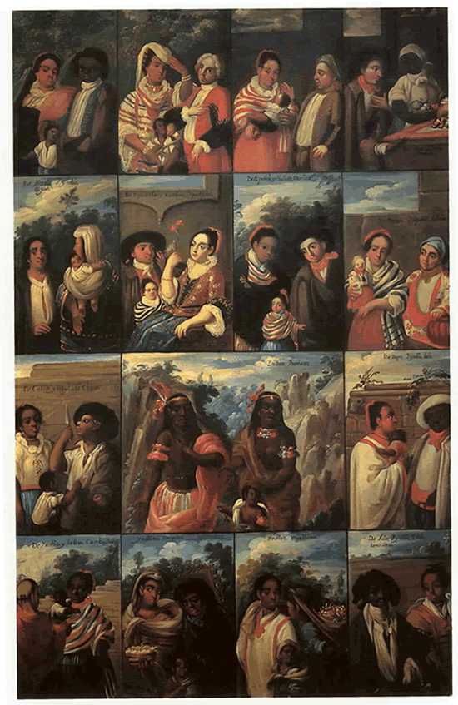
AMÉRICA
CULTURA
Se adopta el castellano y el Catolicismo
Se crean Universidades por parte de las Órdenes religiosas: dominicos y jesuitas
SOCIEDAD Y MESTIZAJE
CRIOLLOS: clase dominante, españoles y sus descendientes
MESTIZOS: mezcla de españoles e indígenas
MULATOS: mezcla de españoles y negros (esclavos)
Las Leyes Nuevas de Indias prohibían la esclavitud y los abusos frente a la población americana

Slide 9
ARTE DEL BARROCO
CARACTERÍSTICAS
Variedad temática
GRANDIOSIDAD: muestra el poder de la Iglesia Católica y de la realeza
Decoración RECARGADA
Realismo, expresividad, movimiento
Importancia del arte URBANO

Slide 10
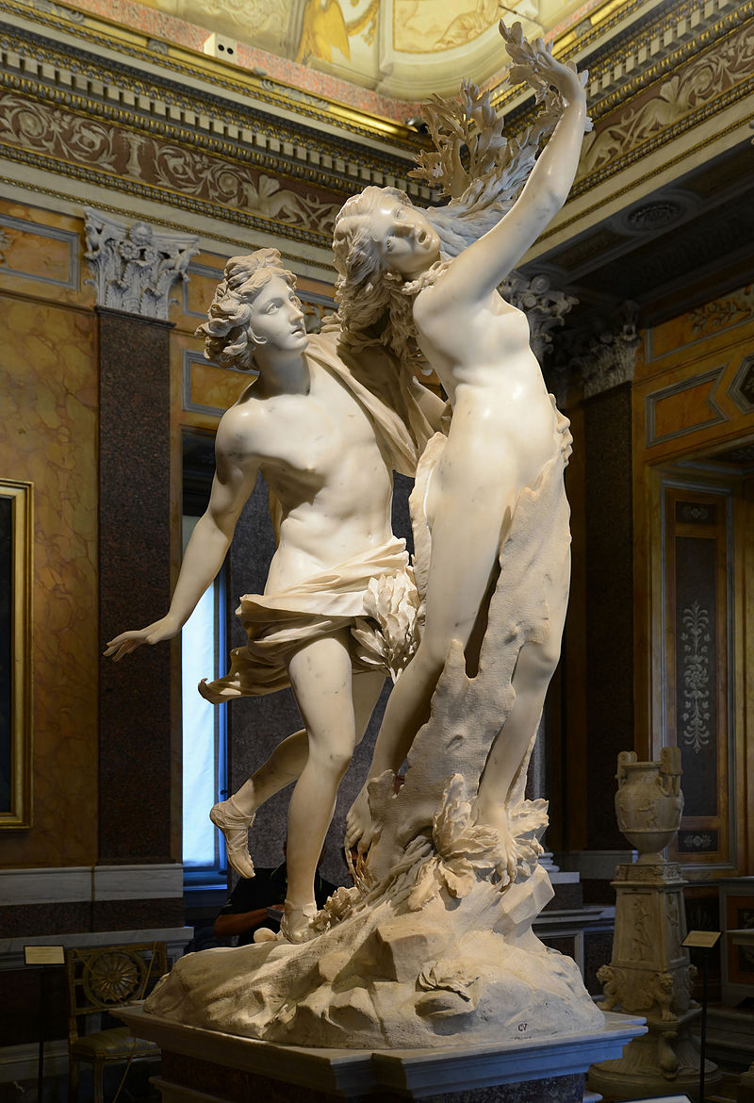
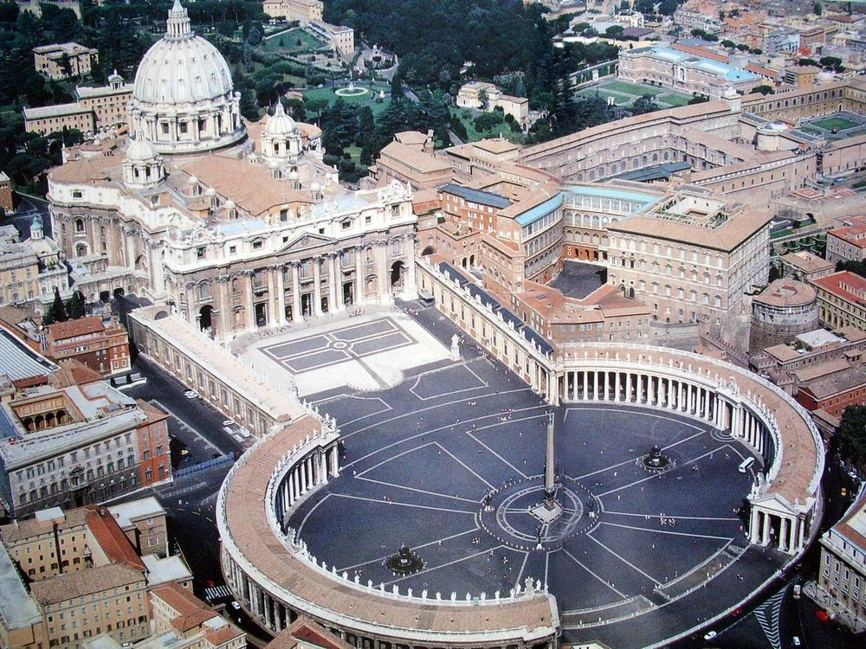
BARROCO ITALIANO
BERNINI. Plaza de San Pedro. Apolo y Dafne

Slide 11
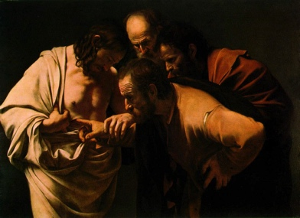
BARROCO ITALIANO
CARAVAGGIO. Incredulidad de Sto. Tomás

Slide 12
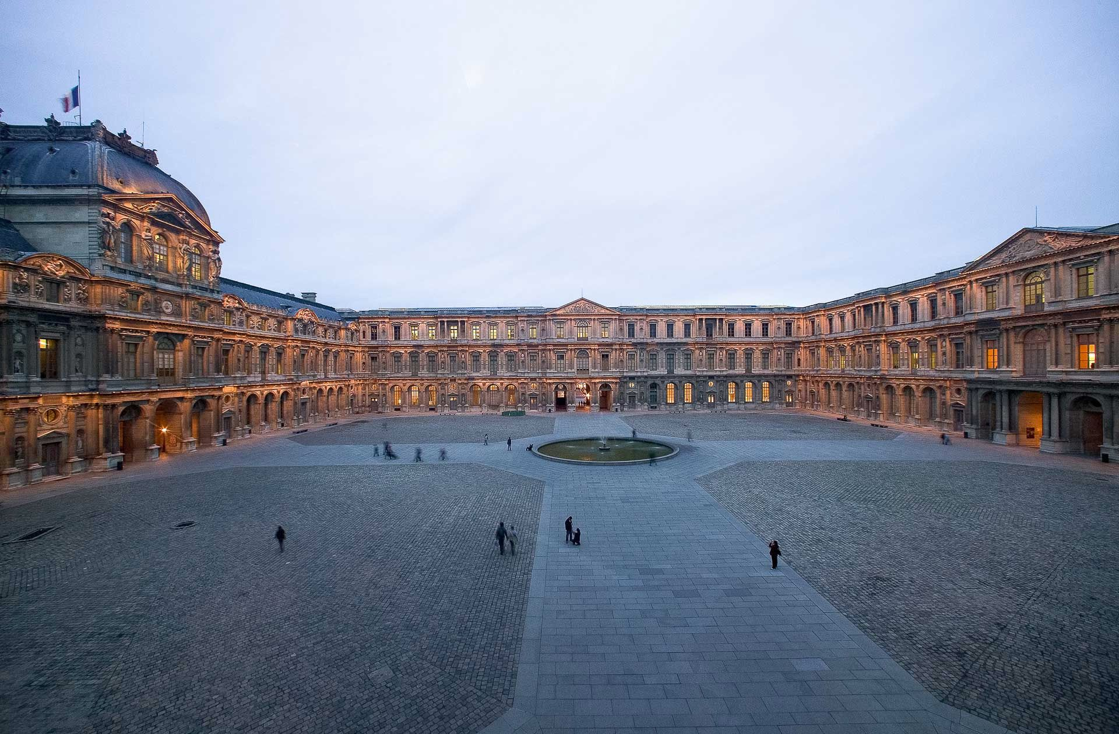
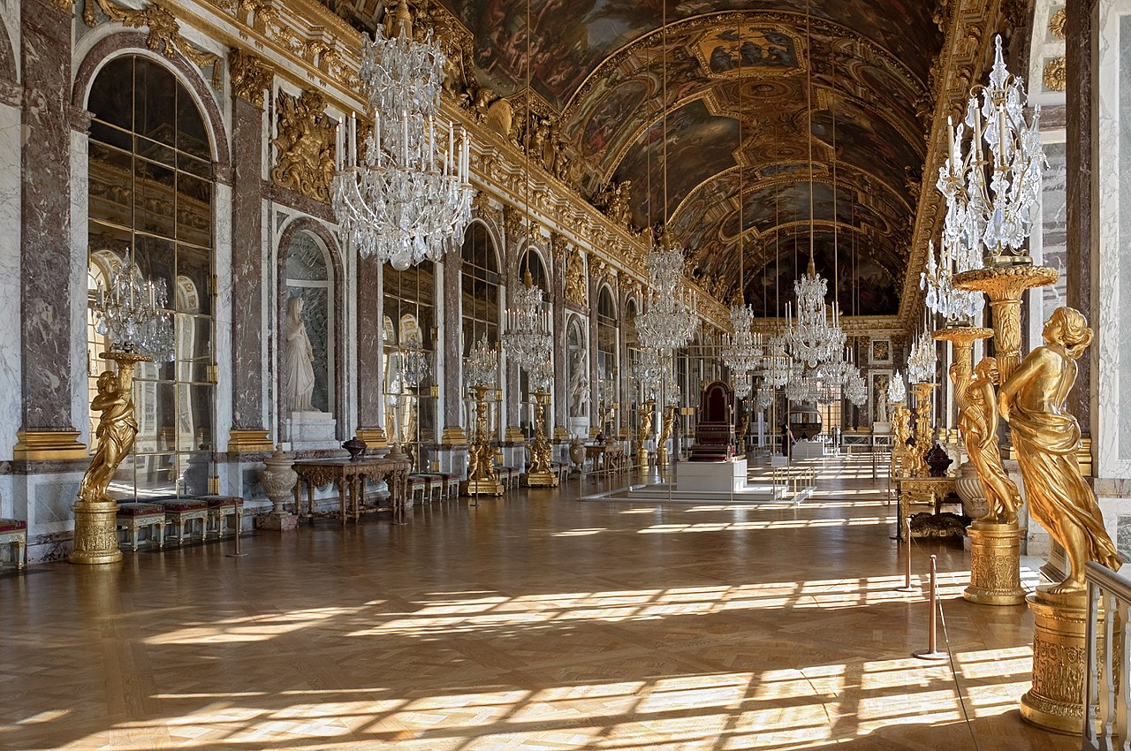
BARROCO FRANCÉS
MUSEO DEL LOUVRE Y PALACIO DE VERSALLES

Slide 13
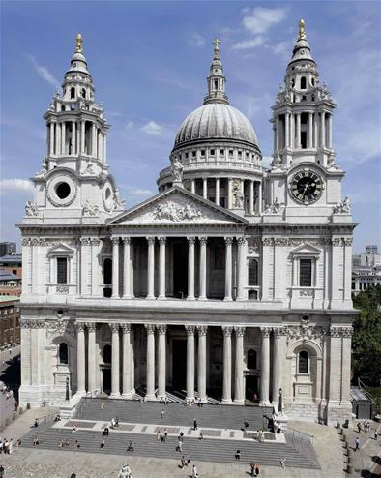
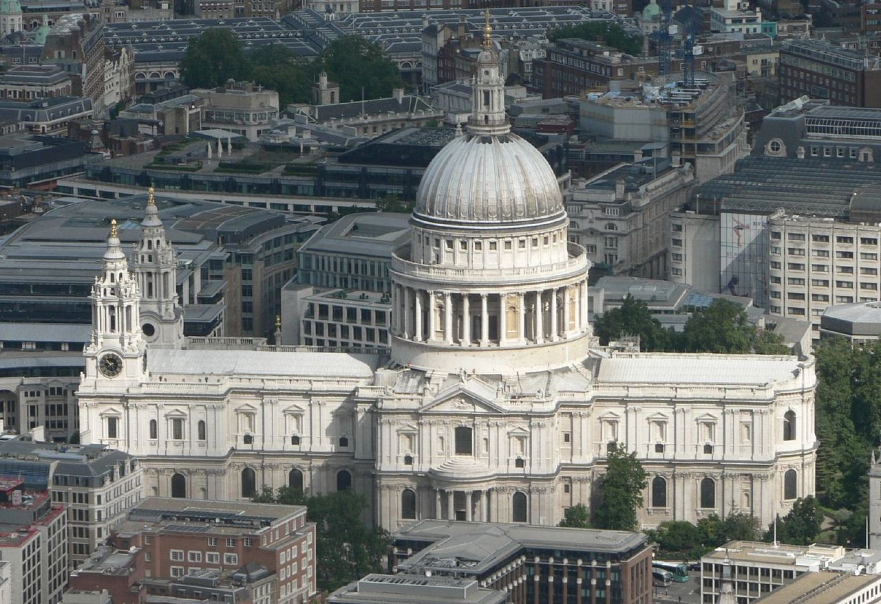
BARROCO INGLÉS
Catedral Anglicana de San Pablo

Slide 14
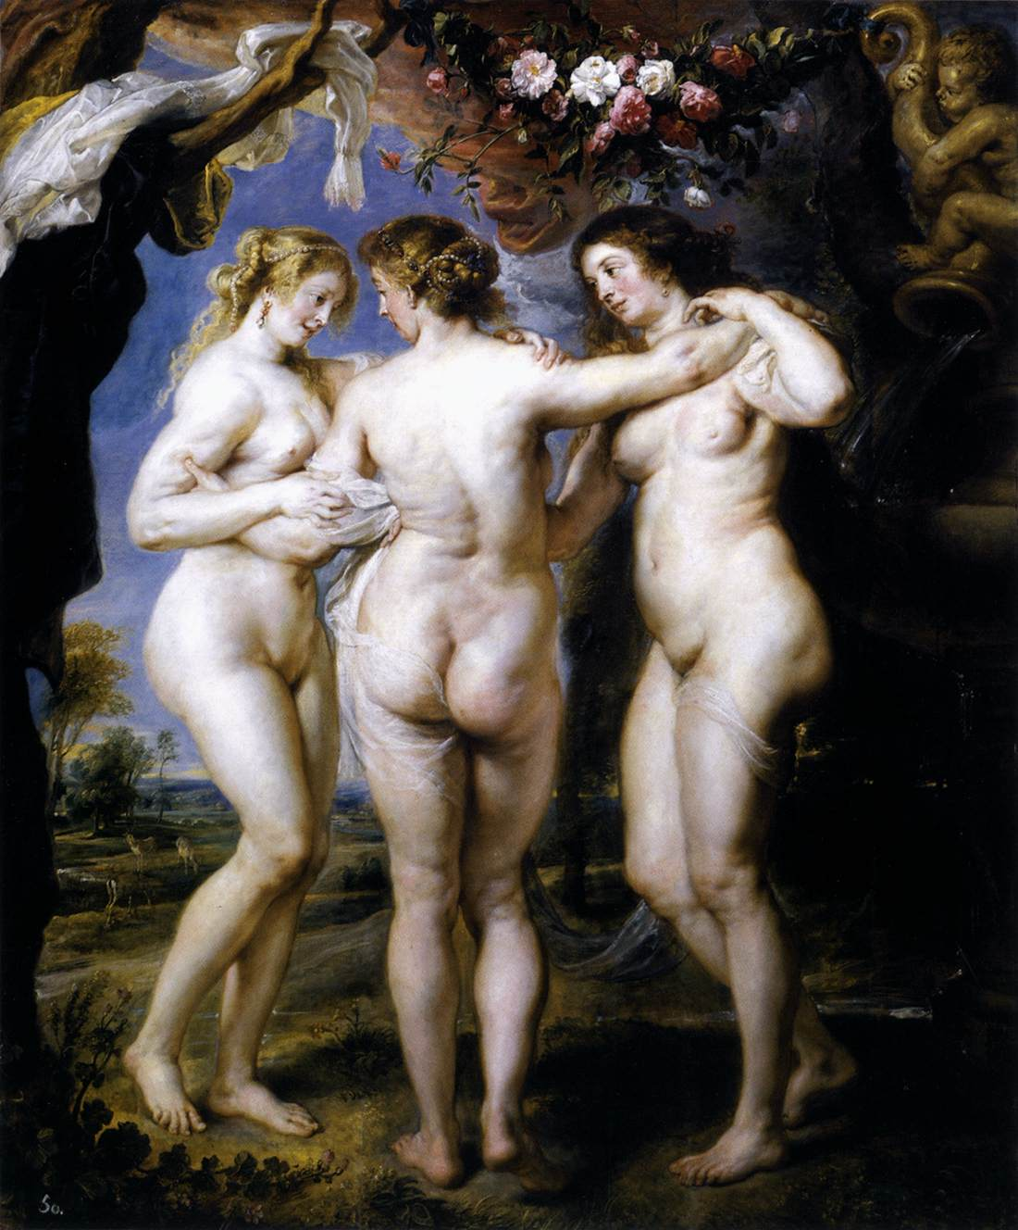
BARROCO
FLAMENCO
Y HOLANDÉS
RUBENS. Las tres gracias

Slide 15
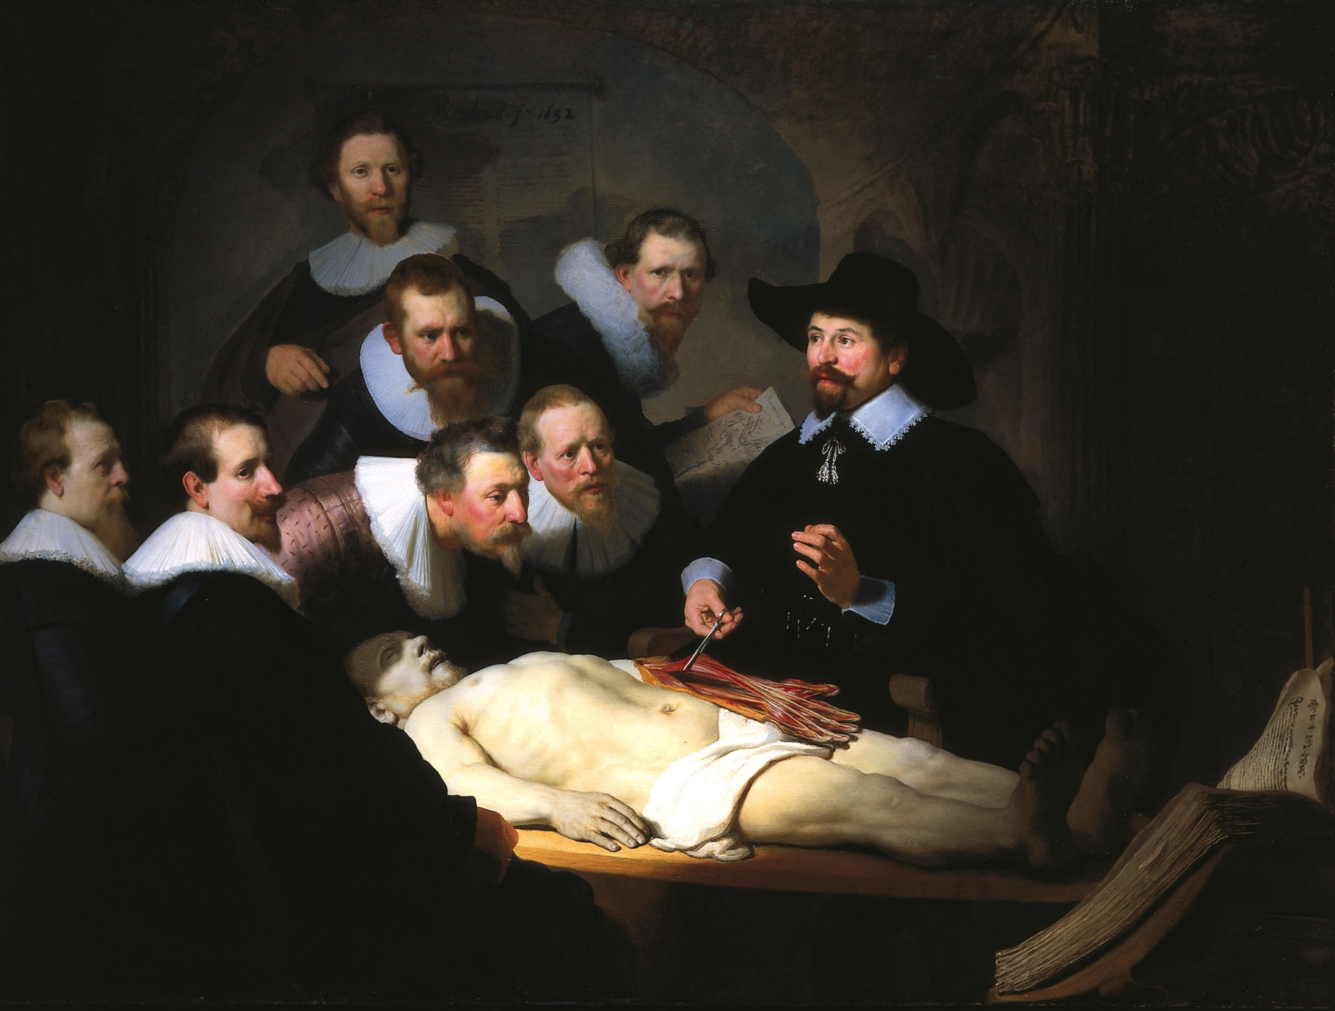
BARROCO FLAMENCO Y HOLANDÉS
REMBRANDT. Lección de anatomía del Dr. Nicolaas Tulp

Slide 16
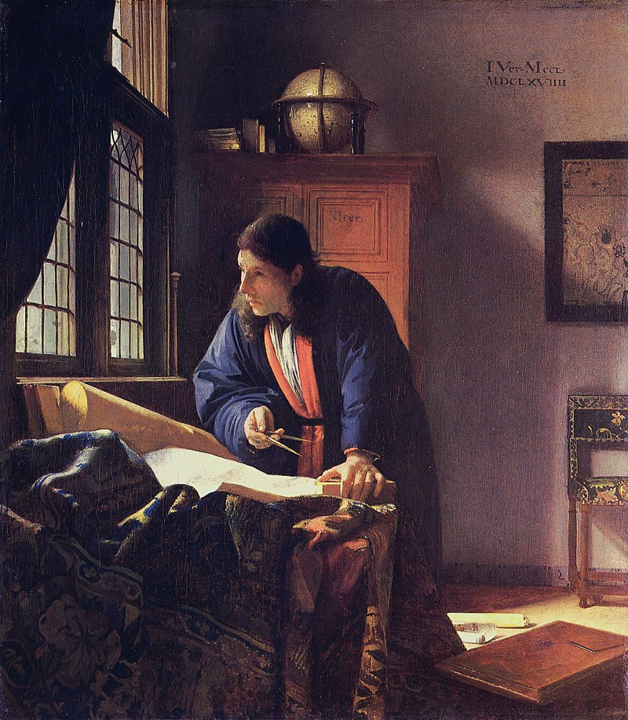
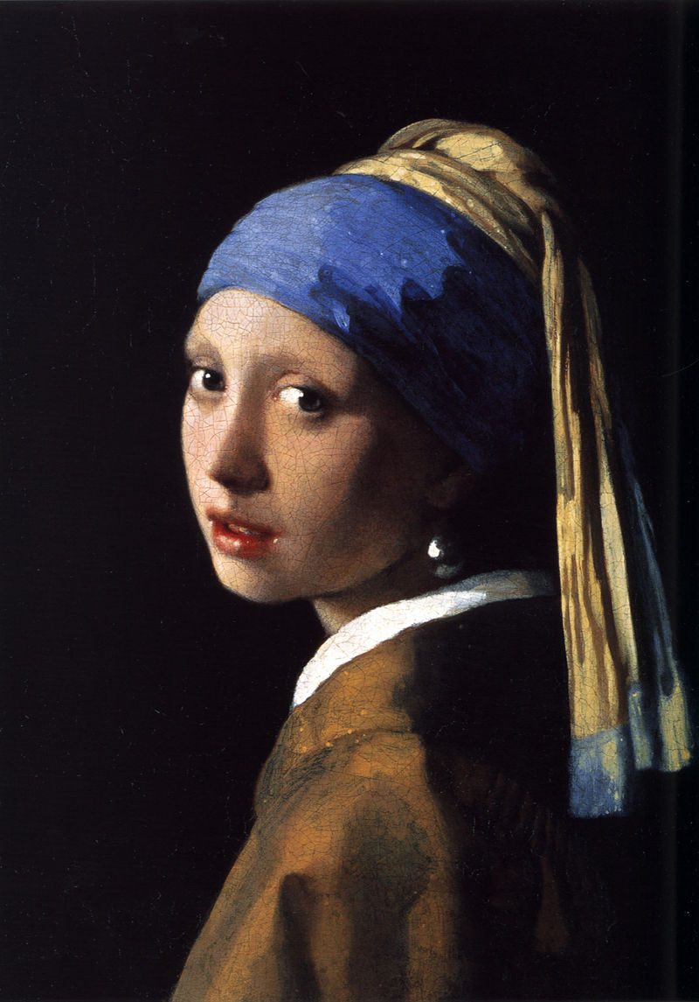
BARROCO FLAMENCO Y HOLANDÉS
VERMEER. La joven de la perla y El Geógrafo

Slide 17
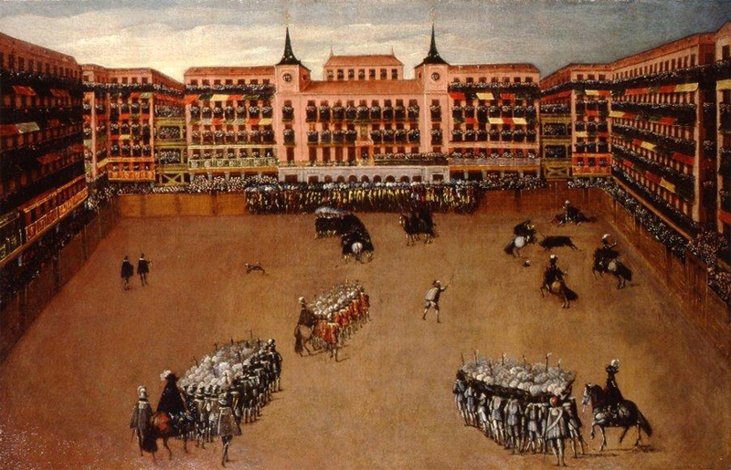
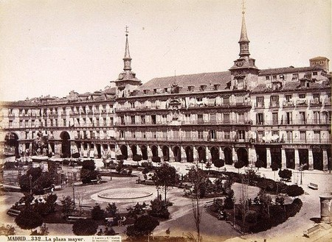
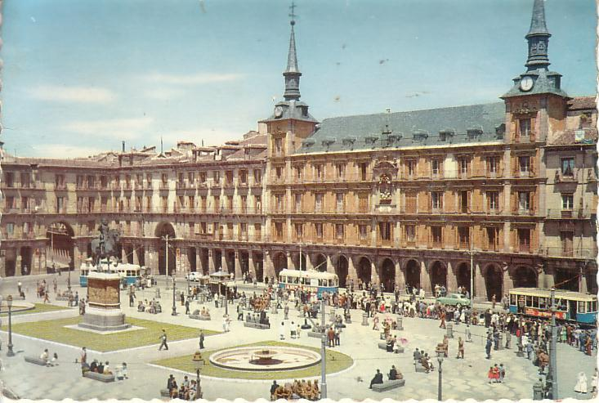
BARROCO ESPAÑOL
PLAZA MAYOR DE MADRID

Slide 18
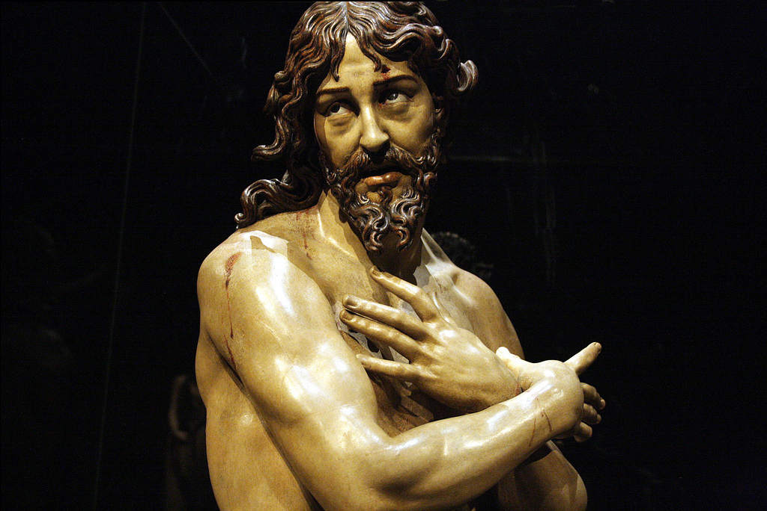
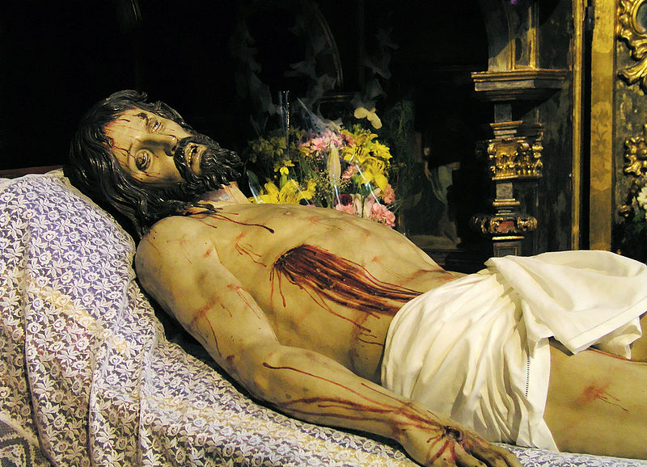
BARROCO ESPAÑOL
IMAGINERÍA. Gregorio Fernández.
Ecce Homo. Cristo yacente

Slide 19
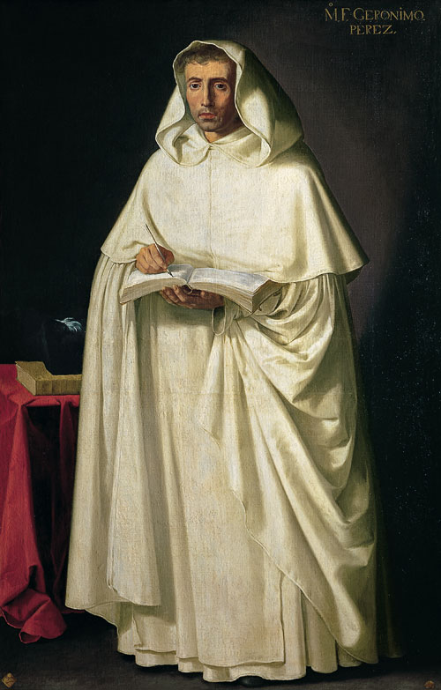
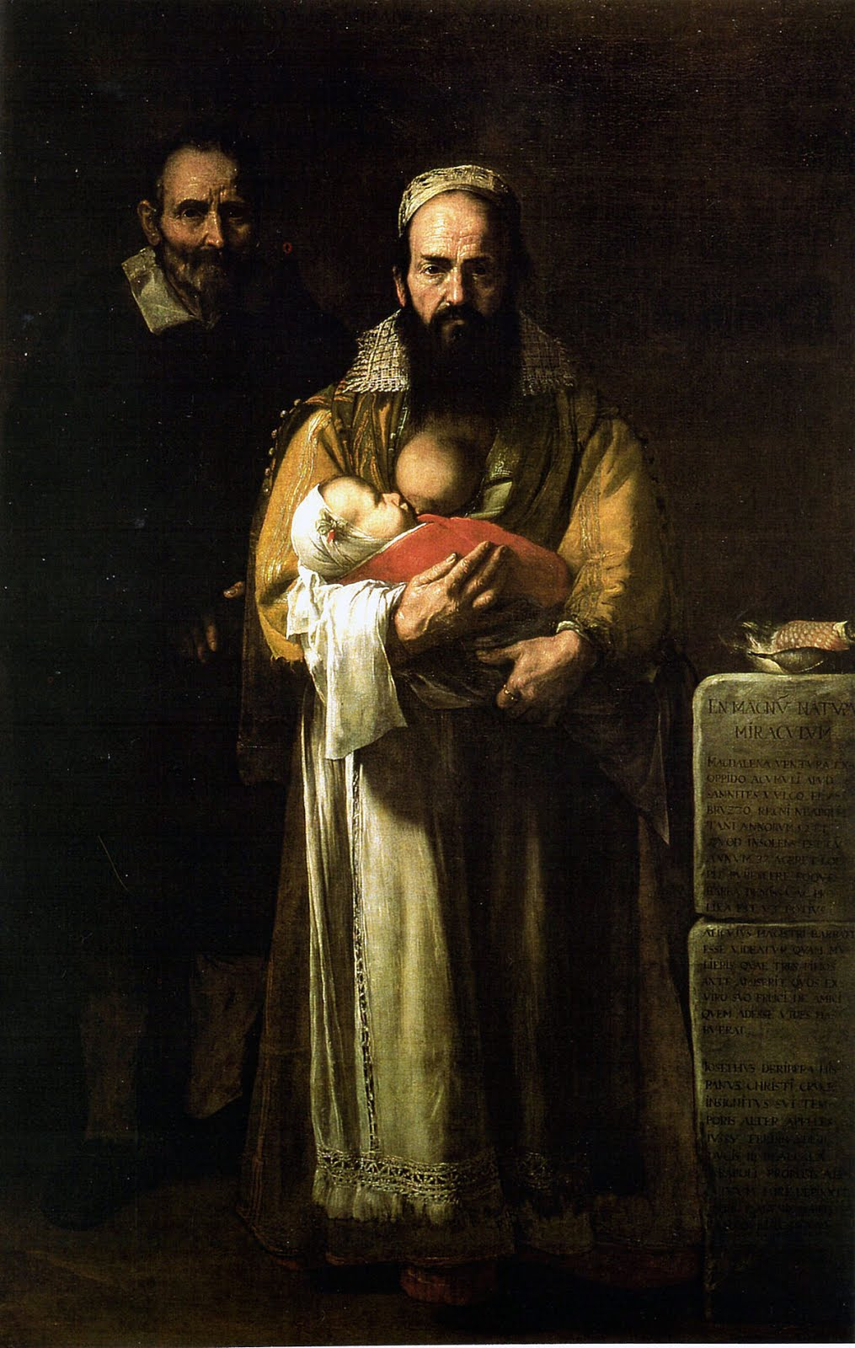
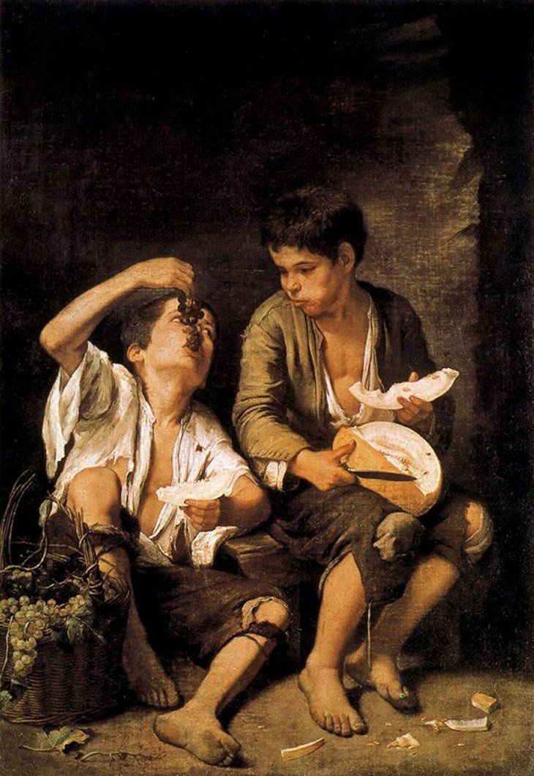
BARROCO ESPAÑOL
ZURBARÁN. Fray Gerónimo Pérez
MURILLO. Niños comiendo uvas
RIBERA. La mujer barbuda

Slide 20
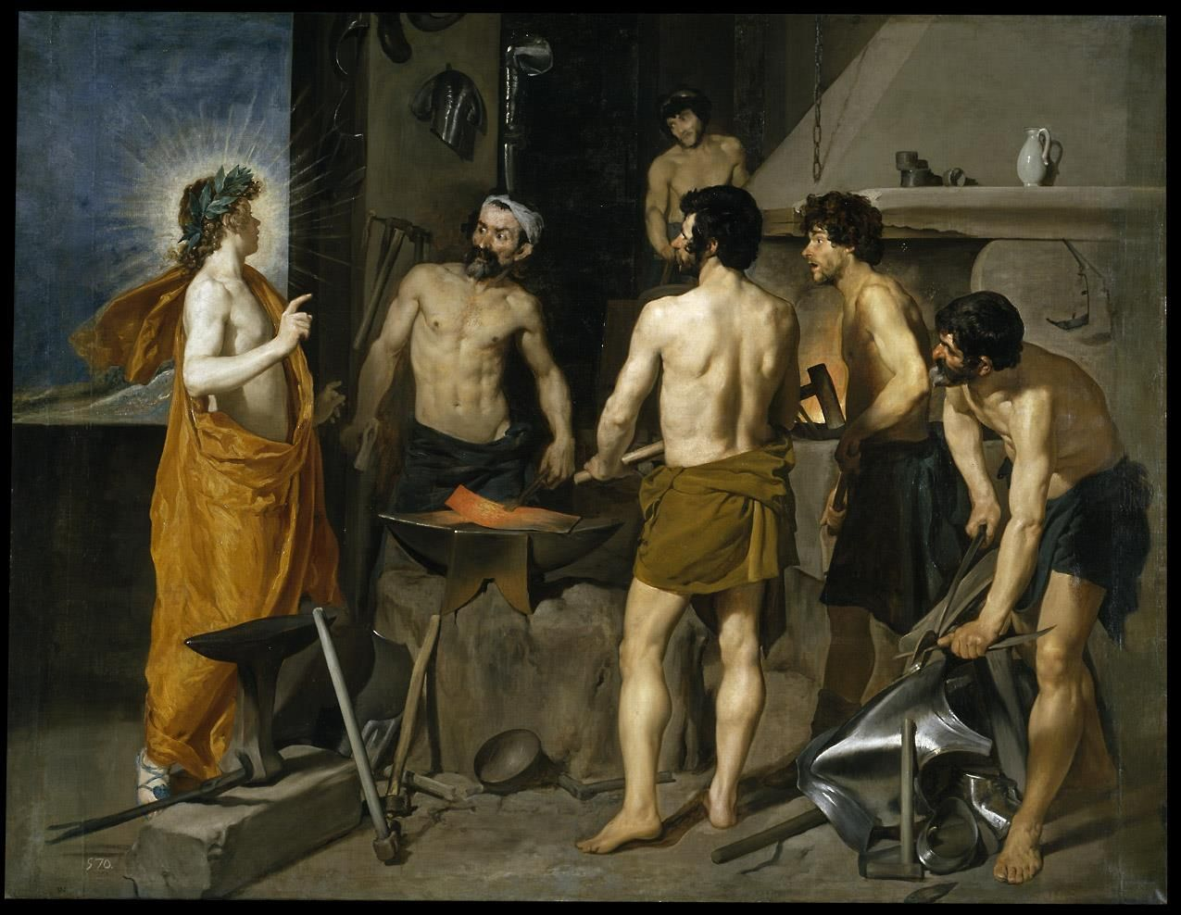
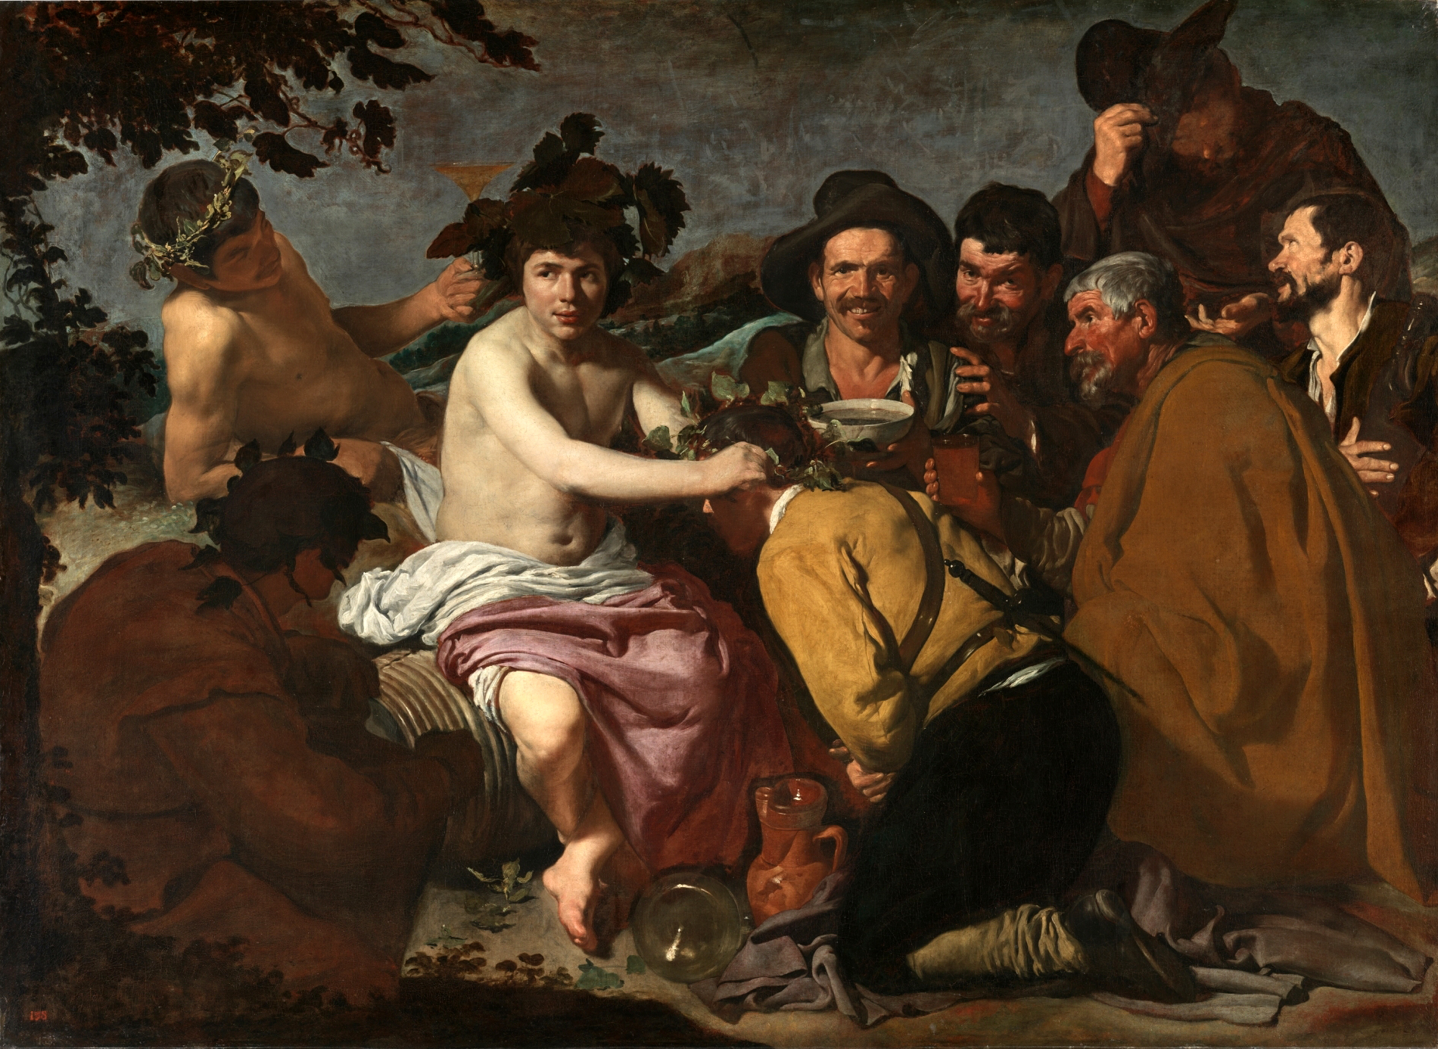
BARROCO ESPAÑOL
DIEGO DE SILVA VELÁZQUEZ. Mitología
La fragua de Vulcano. Los borrachos o El triunfo de Baco

Slide 21
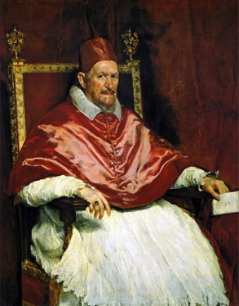
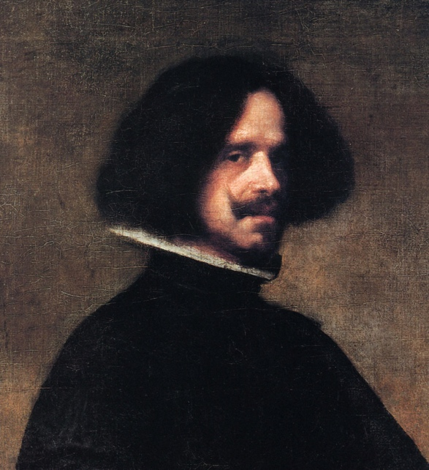
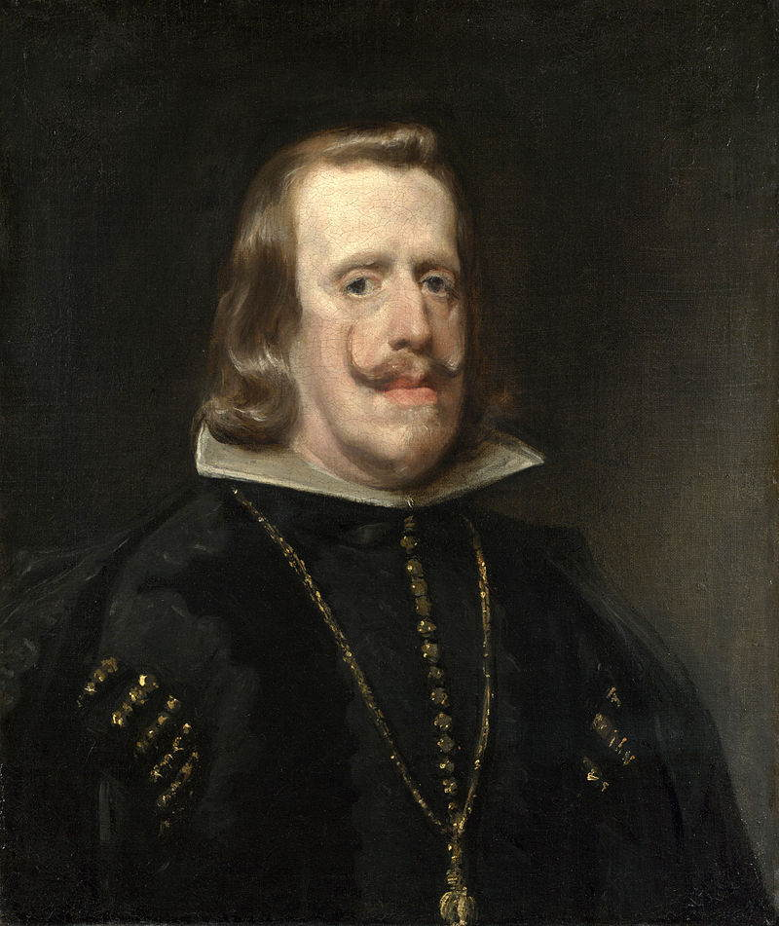
BARROCO ESPAÑOL
VELÁZQUEZ. Retratos. Inocencio X. Felipe IV. Autorretrato

Slide 22
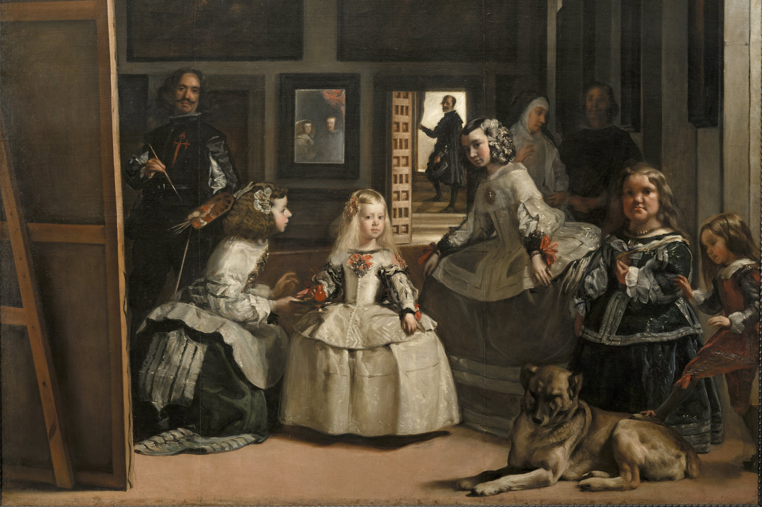
BARROCO ESPAÑOL
VELÁZQUEZ. Las Meninas

Slide 23
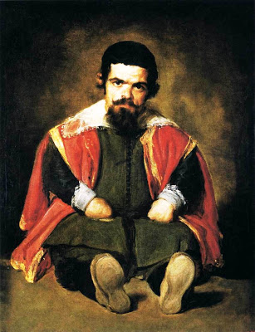
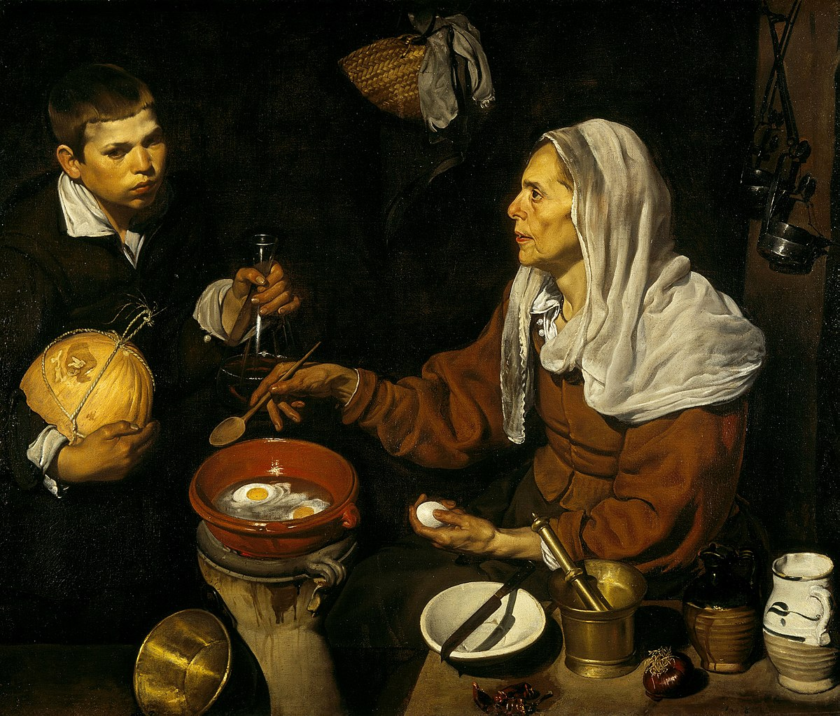
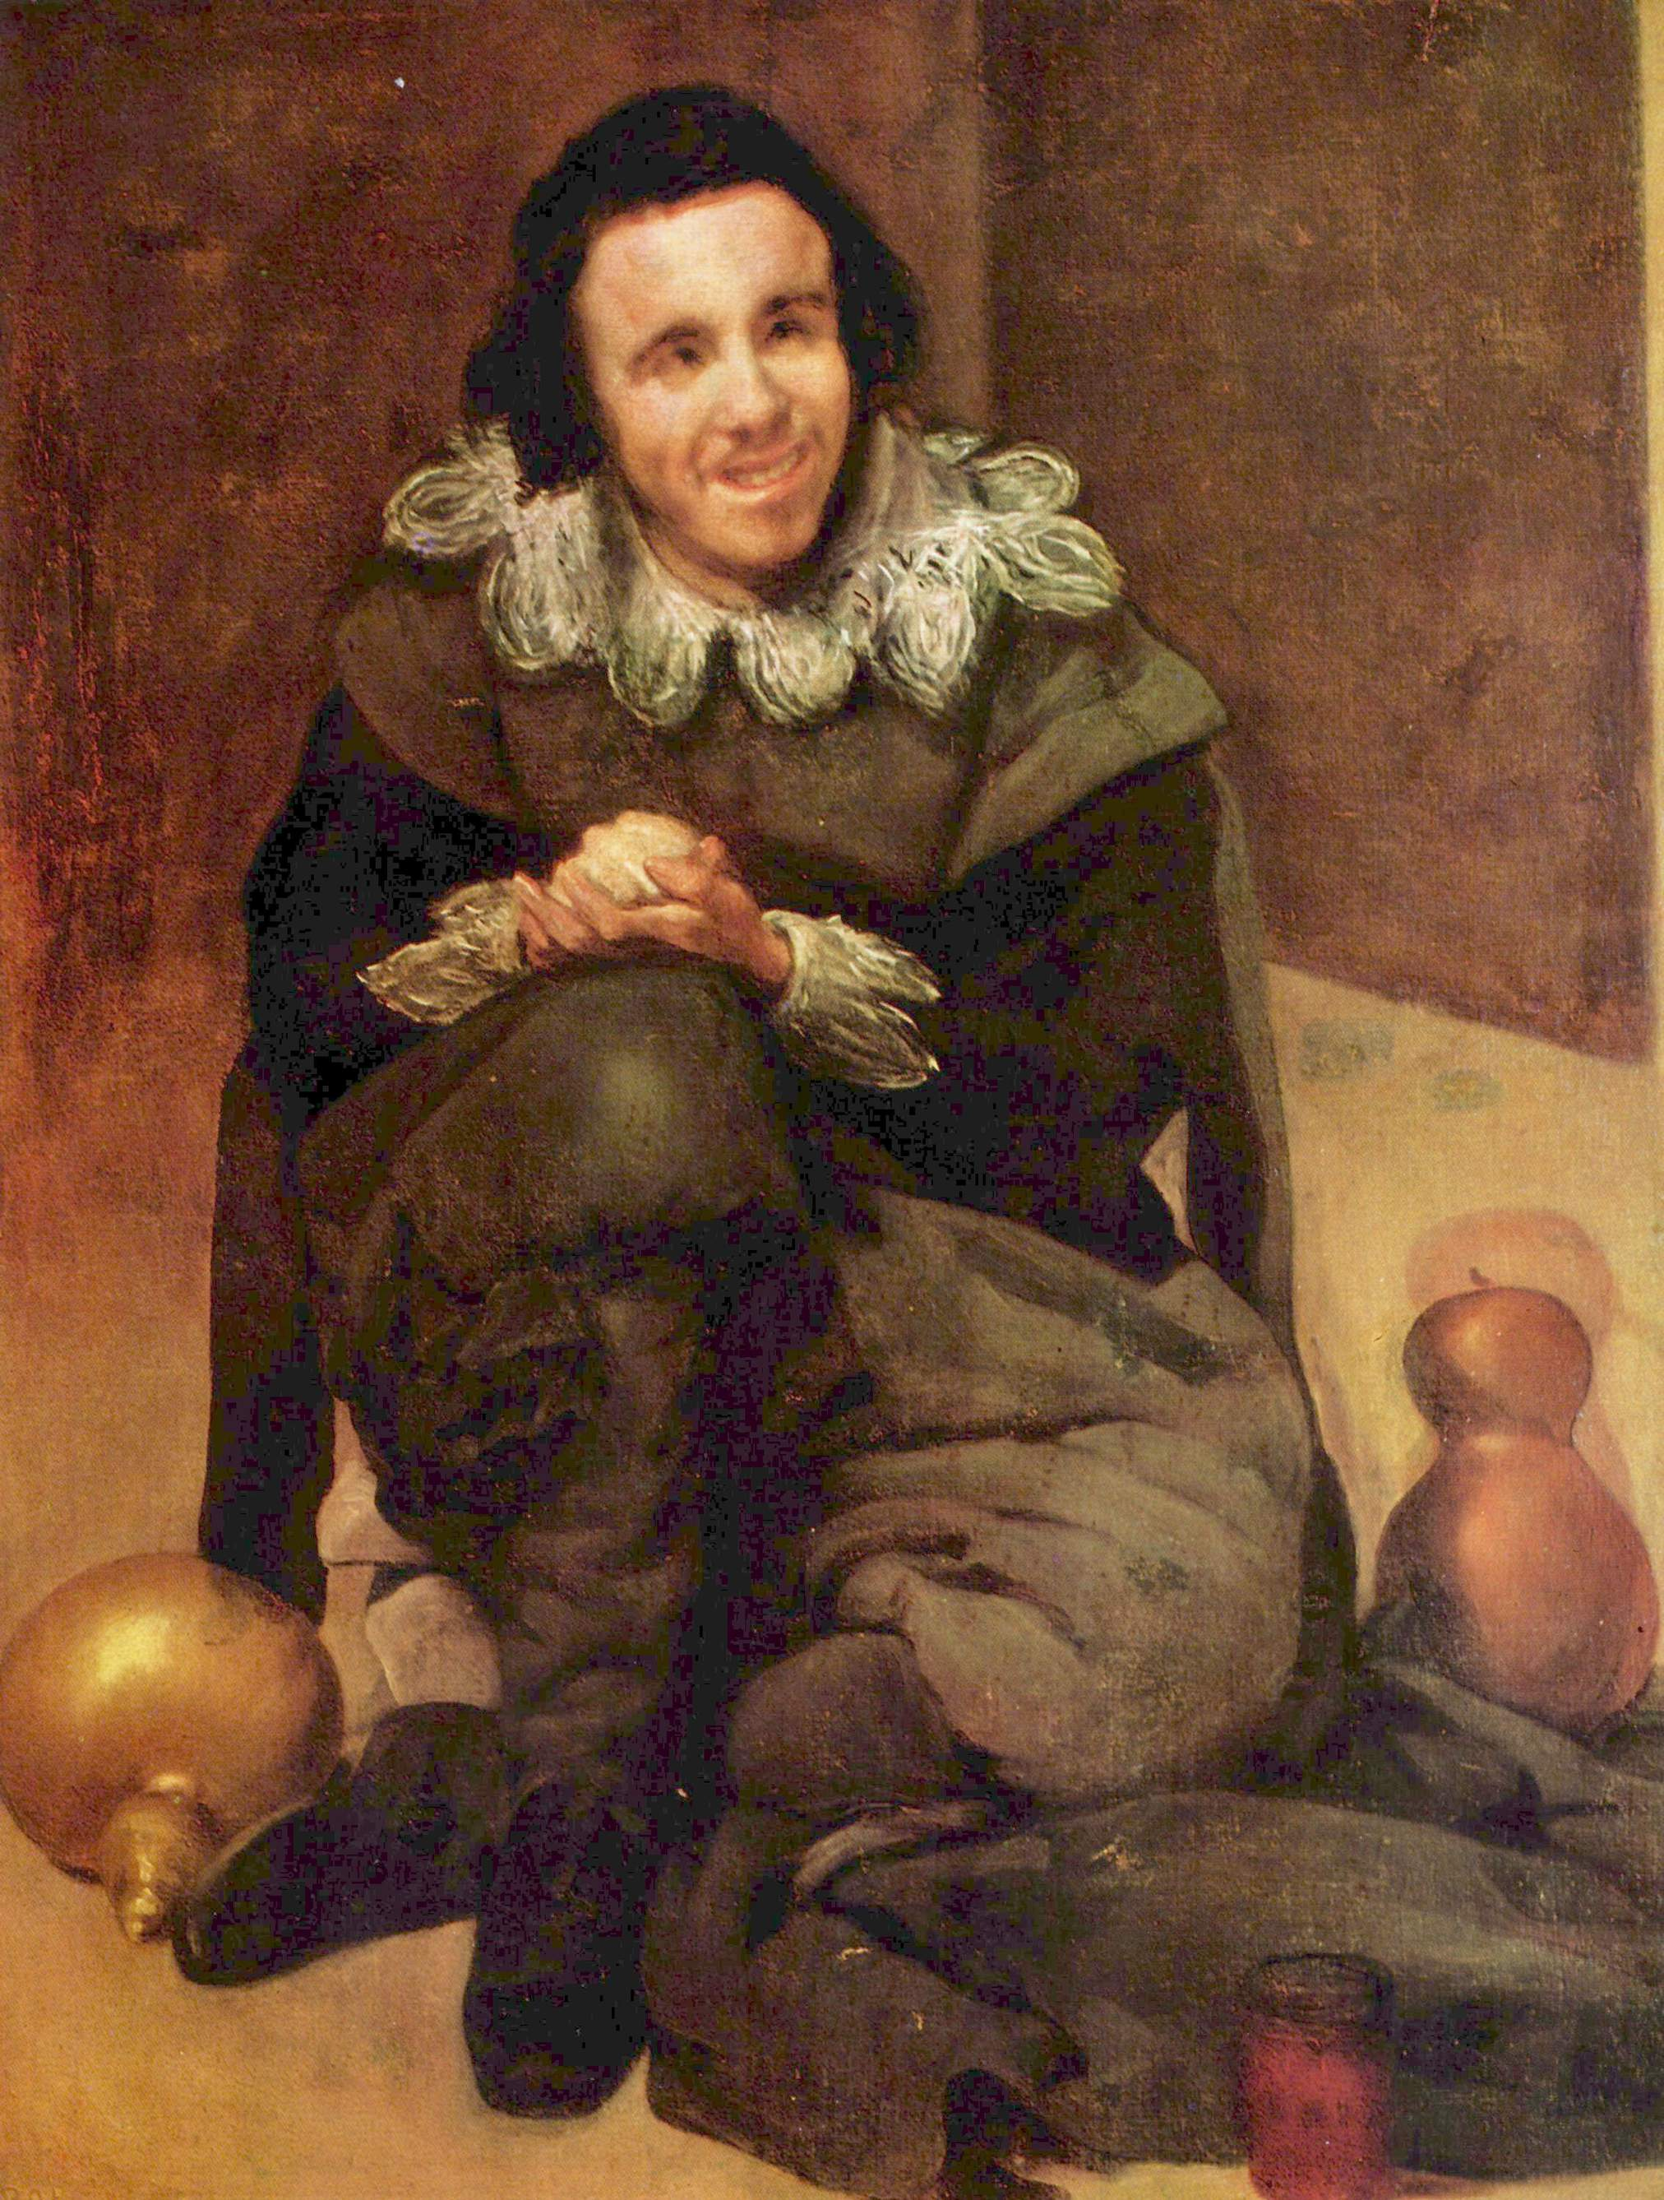
BARROCO ESPAÑOL
VELÁZQUEZ. Costumbrismo.
Los bufones Sebastián de Morra y Juan de Calabazas.
La vieja friendo huevos

